Slide 1
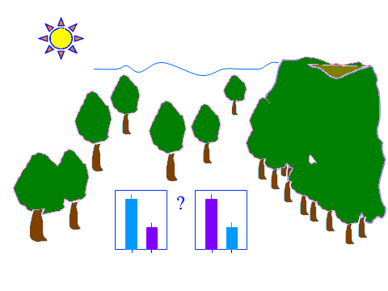
INTRODUCCIÓN AL MANEJO DE BASES Y CLÍNICA DE DATOS EN ECOLOGÍA
Sistematización y herramientas
Mariano Ordano
5 diciembre 2018, Universidad Nacional de Tucumán, Argentina

Slide 2
esta charla
Motivación auto-referencial
Componentes del manejo y clínica de datos
La Base de datos con B de Bendita
Atributos
Chequeo
Reporte o presentación de sumarios de datos
Tablas
Gráficos
Manejo de Programas
Excel
R

Slide 3
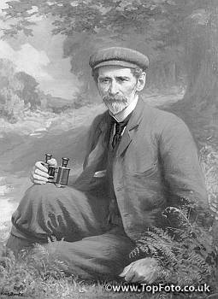
Allá lejos y hace tiempo
Guillermo Hudson
inspiración
Notes:
<número>
<número>
02/mayo/2013

Slide 4
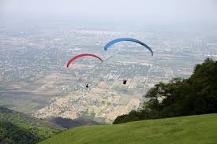
realidad
Notes:
<número>
<número>
02/mayo/2013

Slide 5
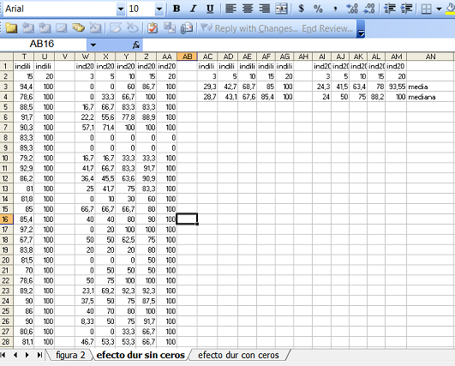
Allá lejos y hace tiempo

Slide 6
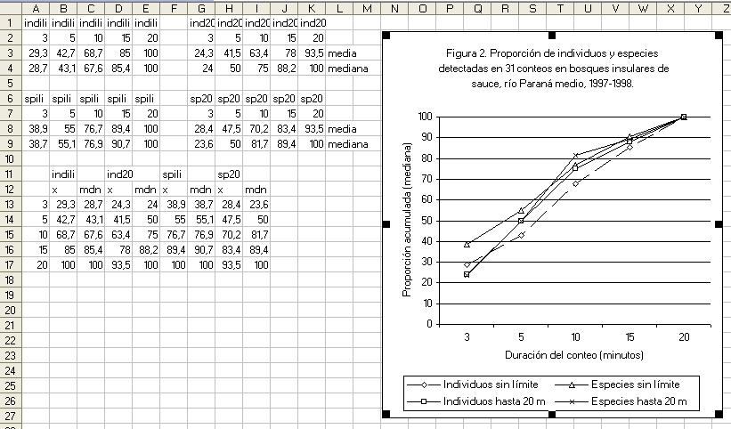
Allá lejos y hace tiempo

Slide 7
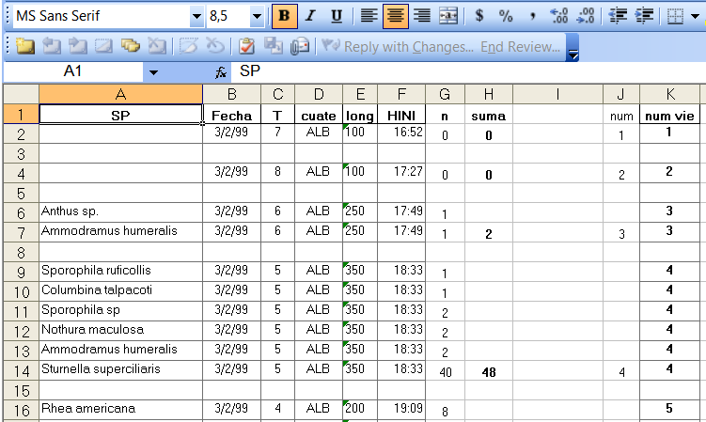
Allá lejos y hace tiempo

Slide 8
realidad
Notes:
<número>
<número>
02/mayo/2013

Slide 9
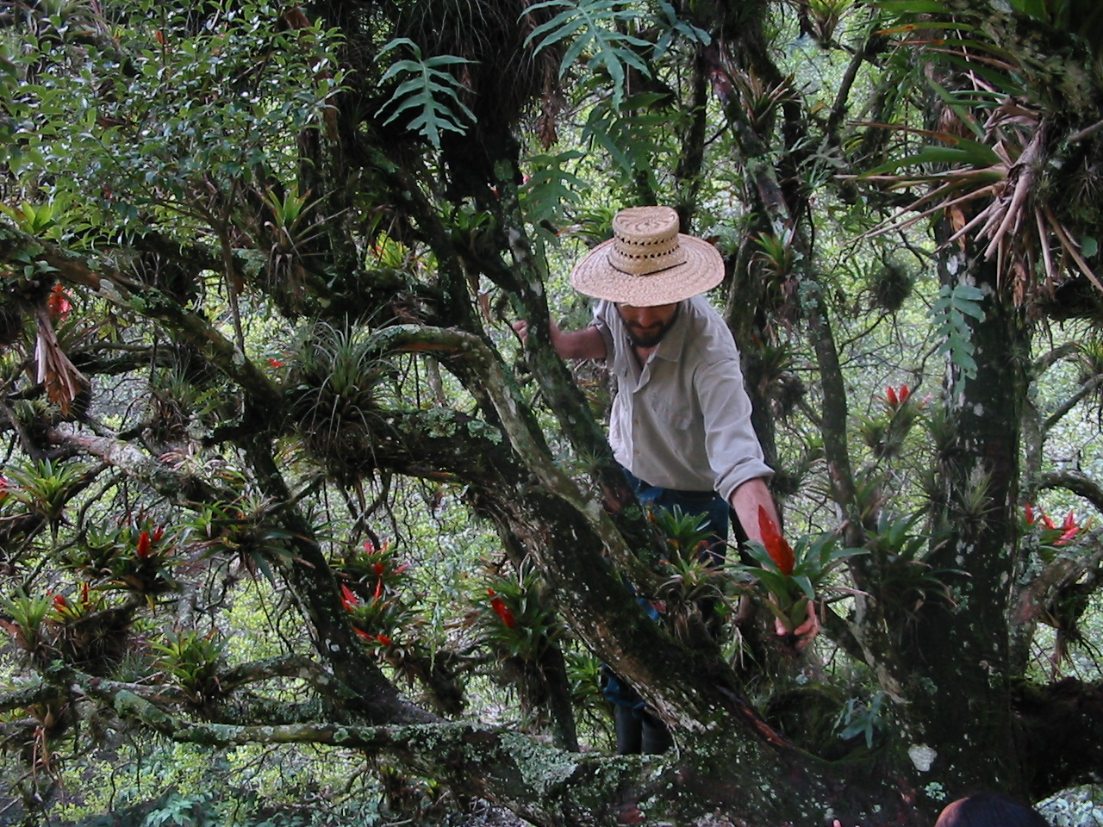
Sierra Madre Oriental, México

Slide 10

Experimento de remoción – T. multicaulis
Número de remociones
1
2
4
9 17 9 13 horas

Slide 11
realidad
Notes:
<número>
<número>
02/mayo/2013

Slide 12
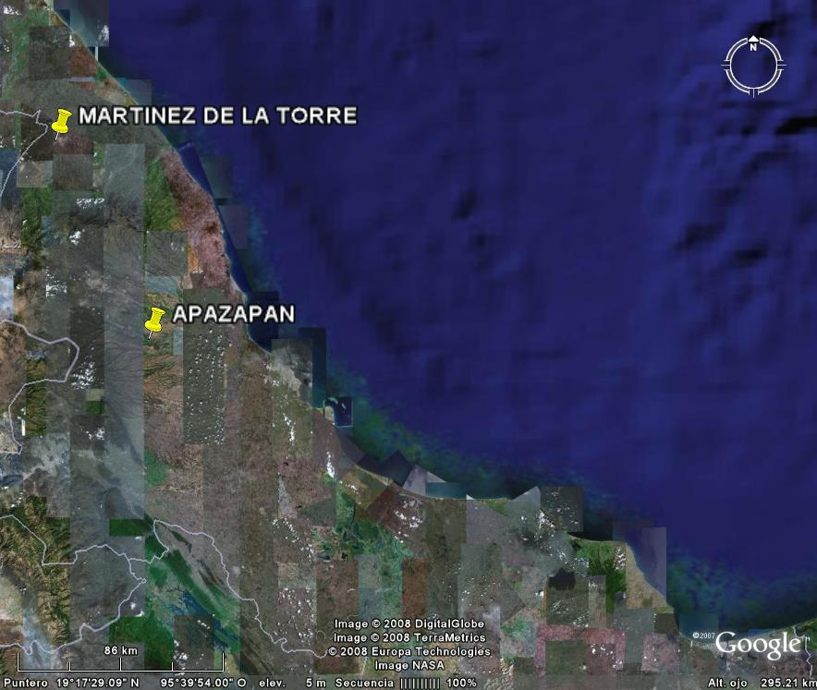
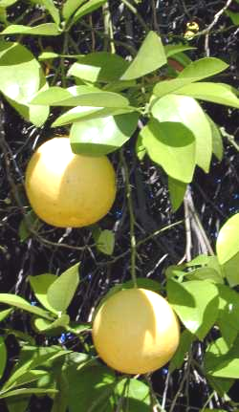
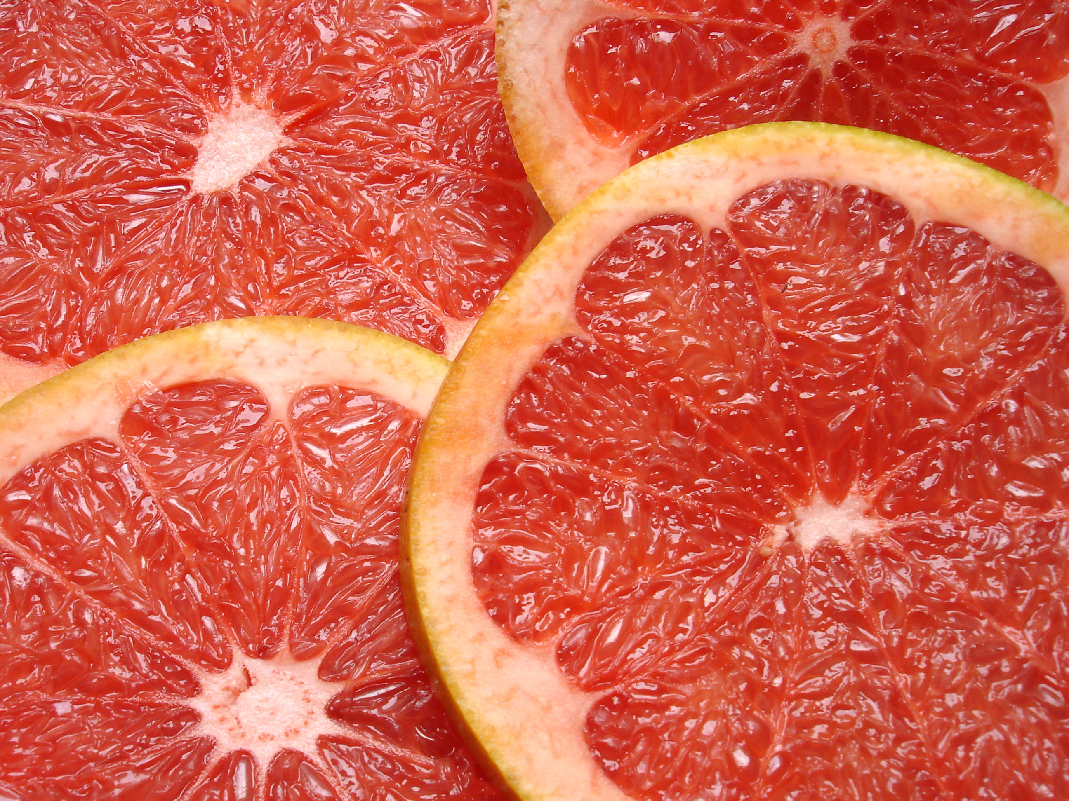
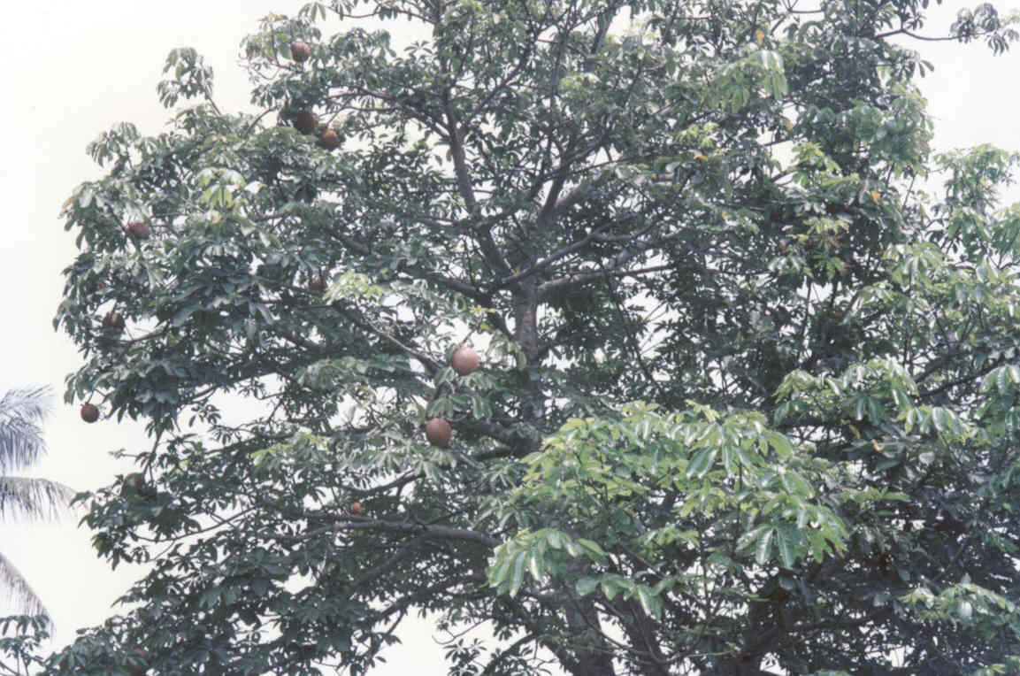
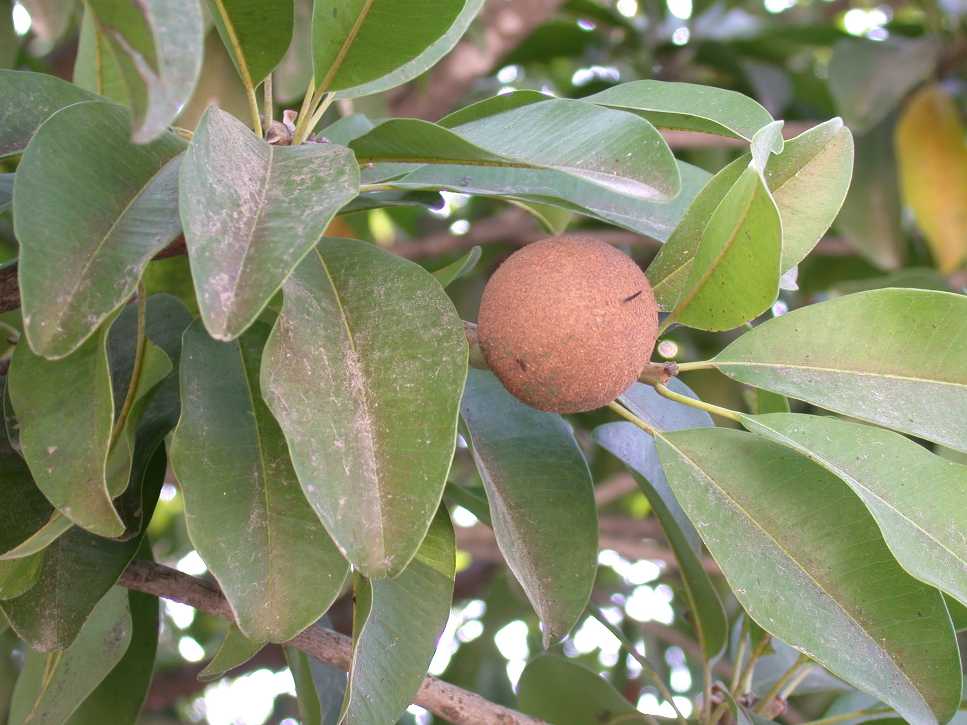
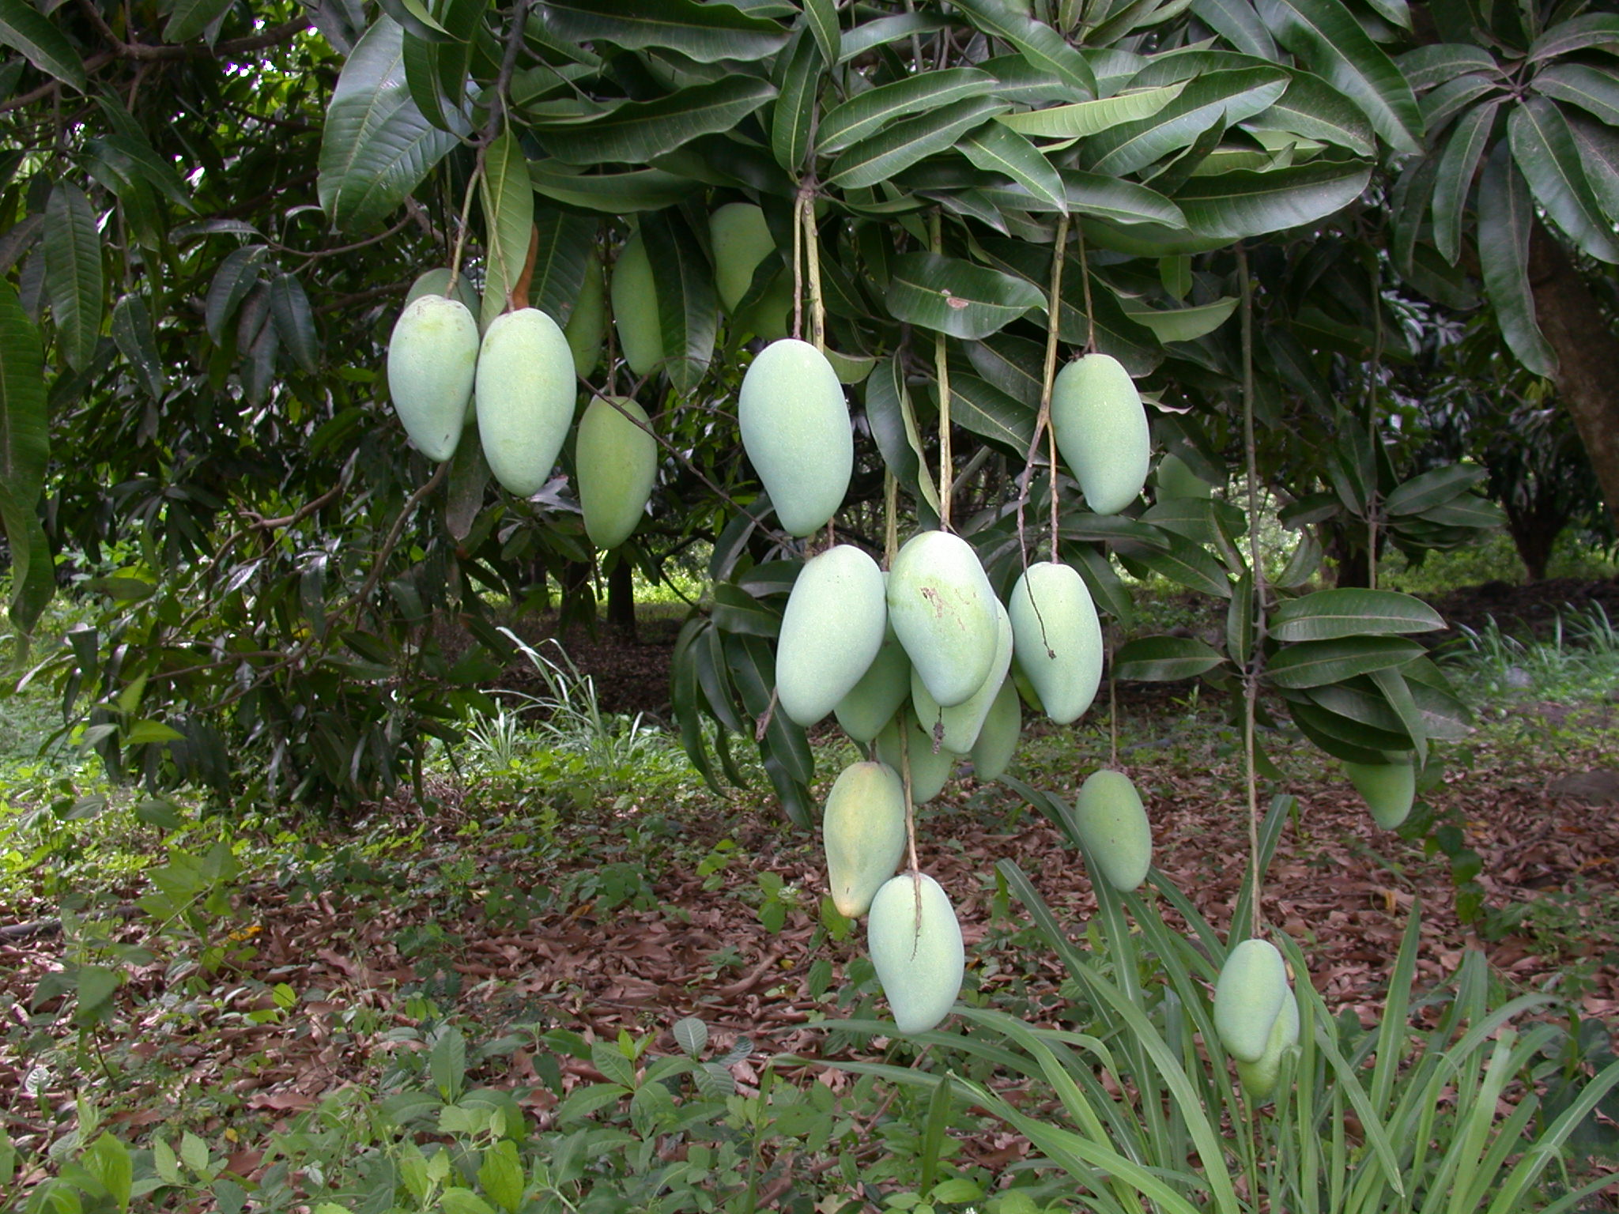
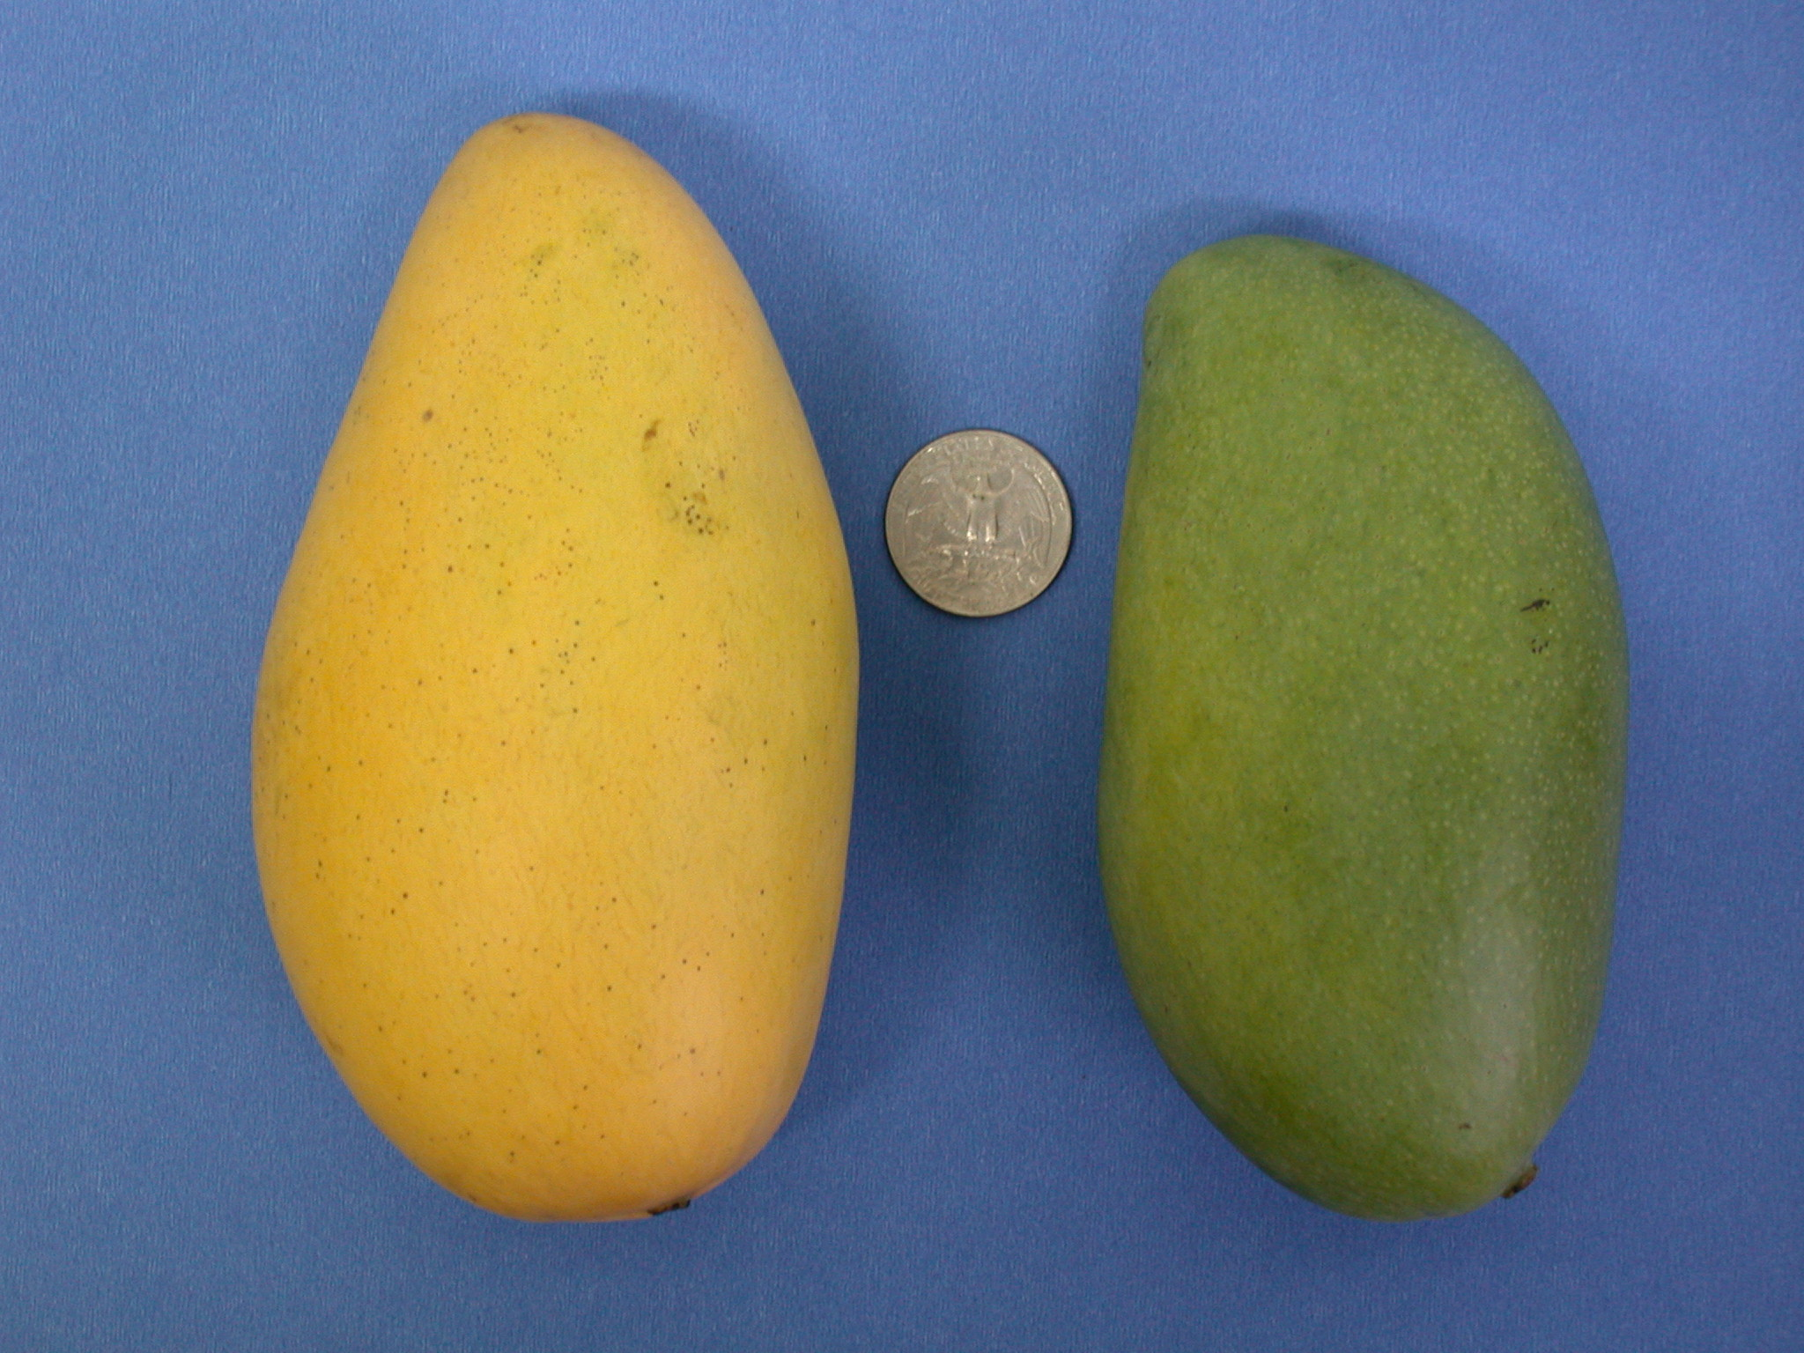
Citrus paradisi
N 12
Manilkara sapota
N 16
Mangifera indica
N 16

Slide 13
realidad
Notes:
<número>
<número>
02/mayo/2013

Slide 14
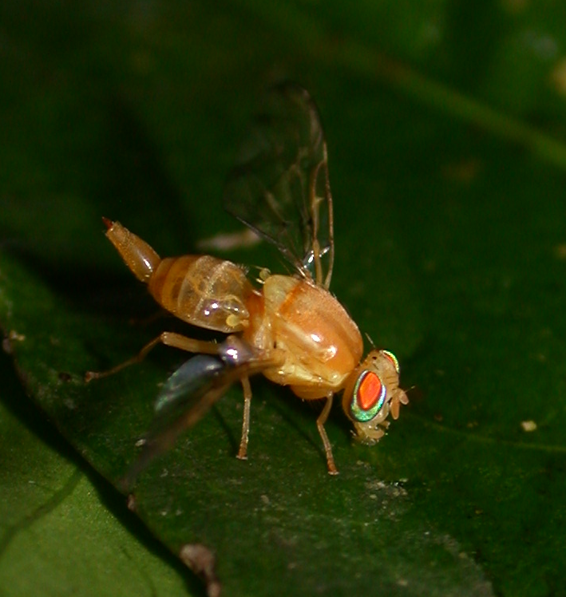
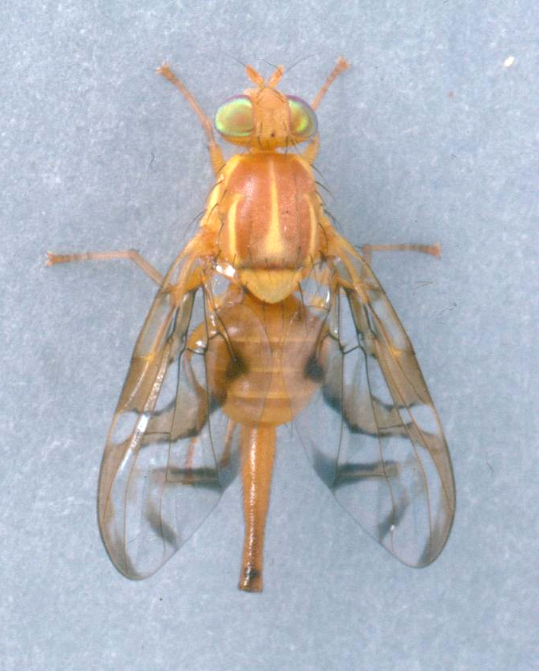
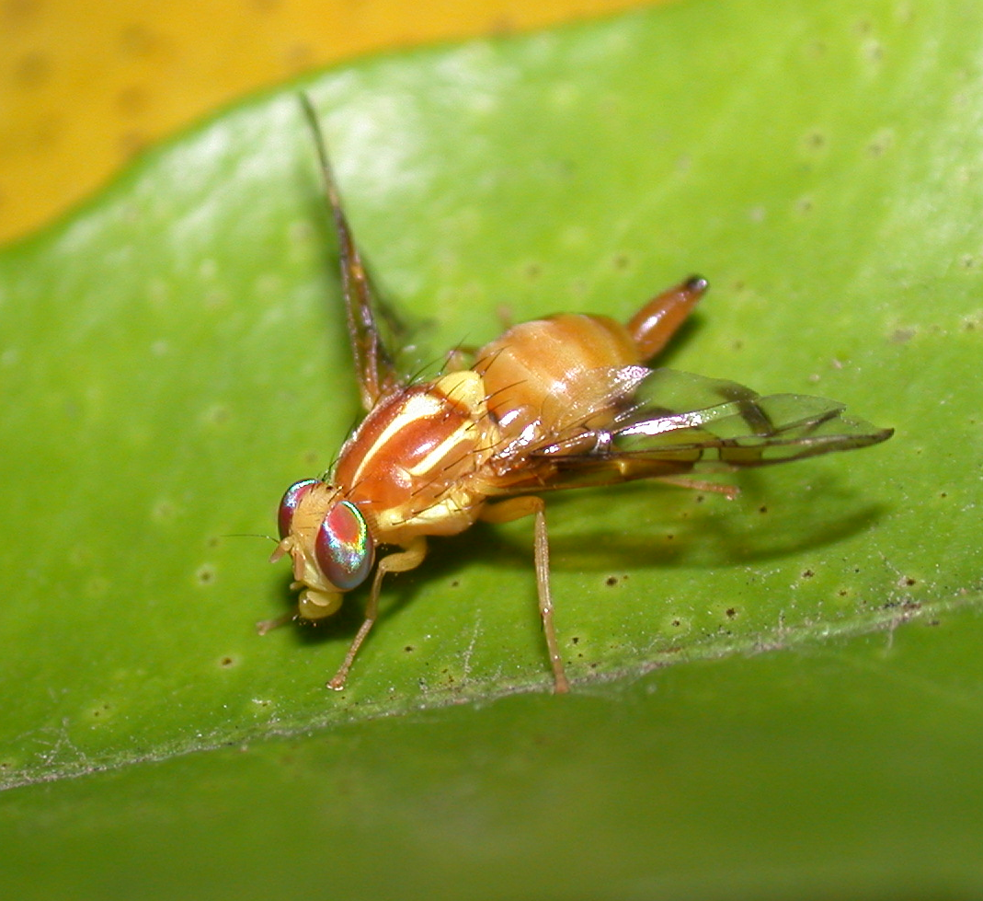
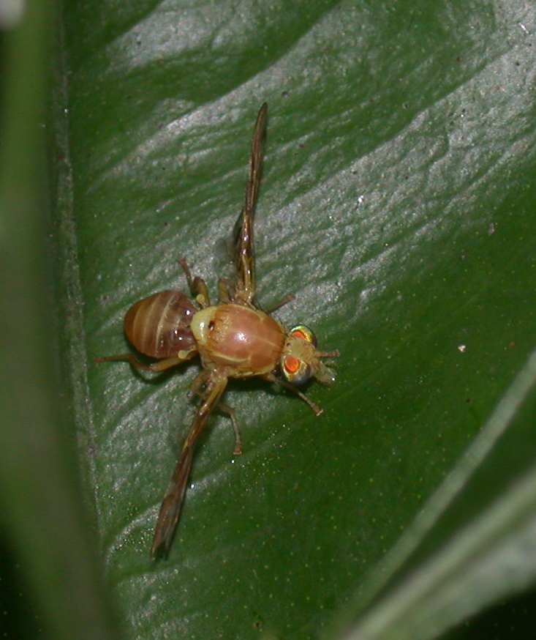
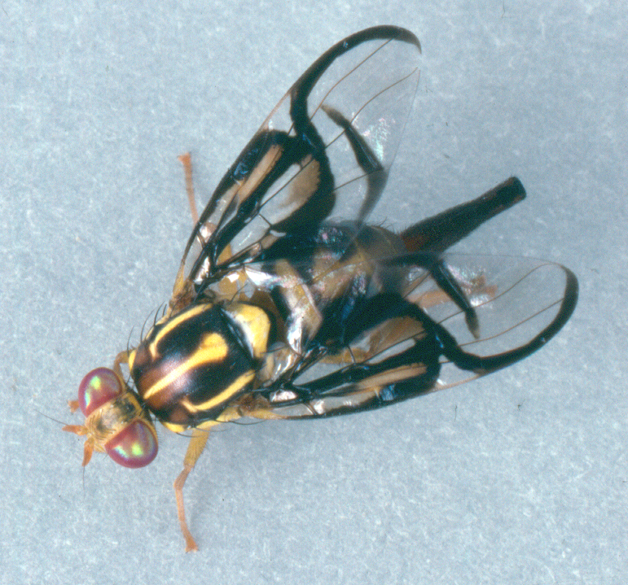
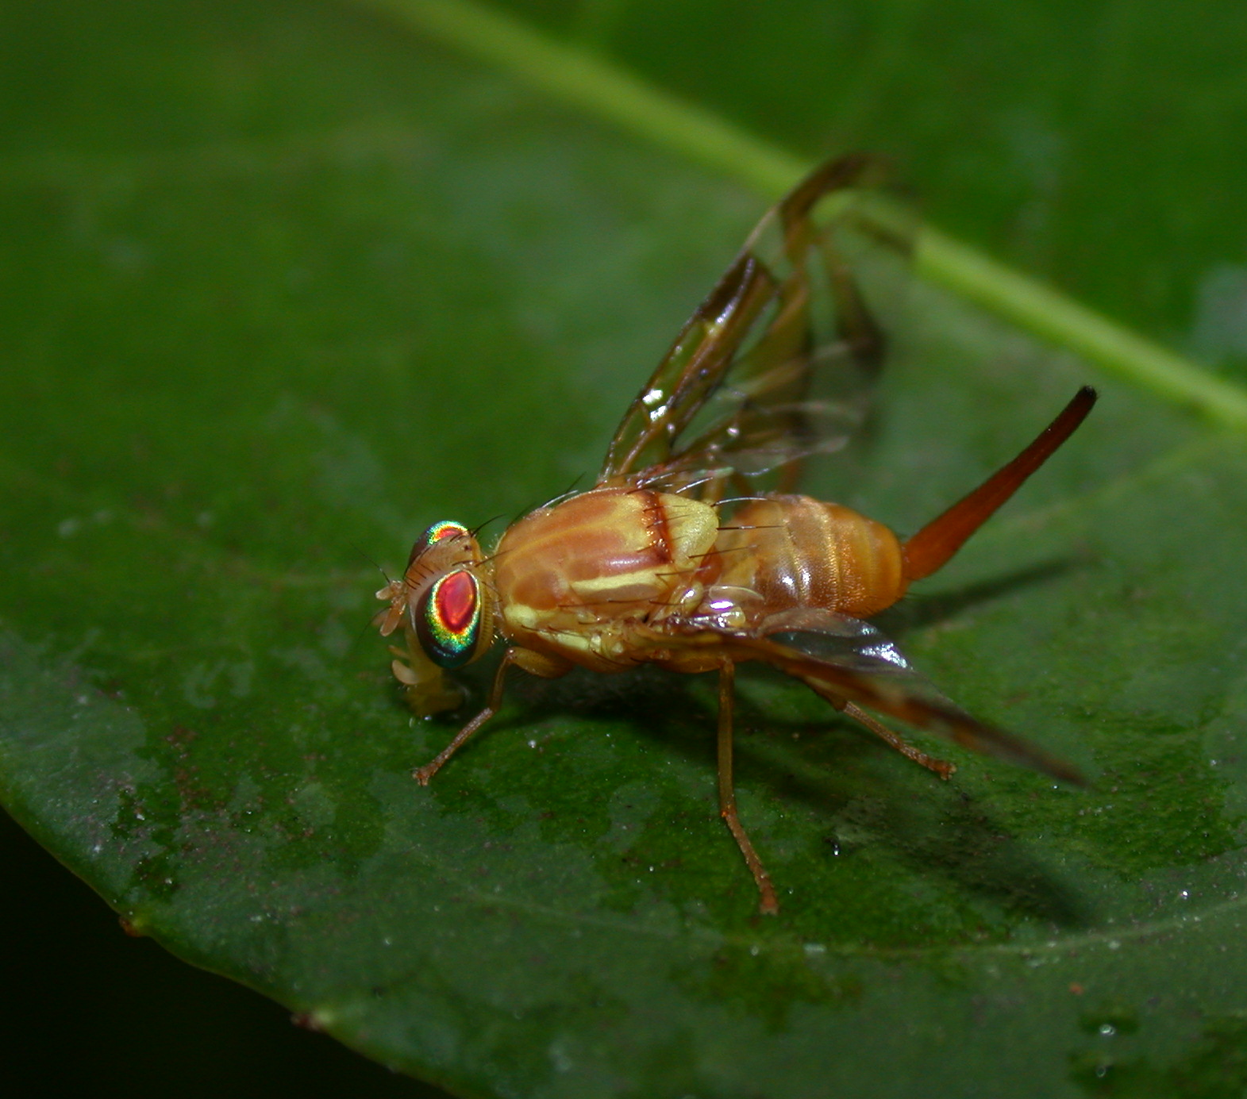
Anastrepha obliqua
M. Aluja ©
Anastrepha alveata
M. Aluja ©
Anastrepha ludens
M. Aluja ©
Anastrepha serpentina
M. Aluja ©
Anastrepha hamata
M. Aluja ©
Anastrepha spatulata
M. Aluja ©
Notes:
Resultados
13 especies toronja y mango
16 especies chicozapote
18 especies en total

Slide 15
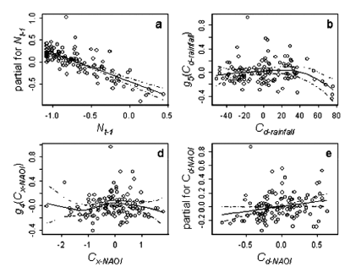

Slide 16
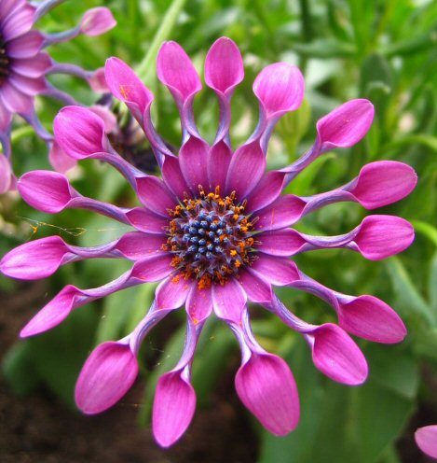

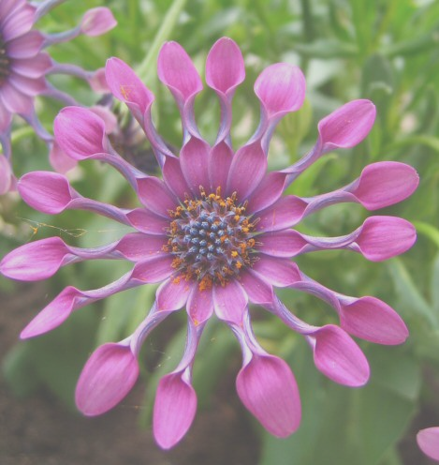
Evolución de rasgos “matrifílicos”
o de la ‘estructura de varianza-covarianza’
Seminario LIPA
3 de febrero de 2006
Mariano Ordano

Slide 17
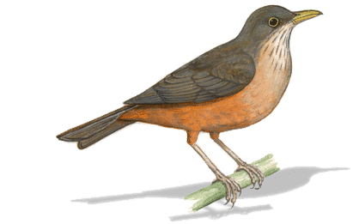
Caracterización por modelos de visión del fruto de Psychotria carthagenensis
Porque así lo veo yo
evolución del color por selección natural
Notes:
<número>
<número>
02/mayo/2013

Slide 18
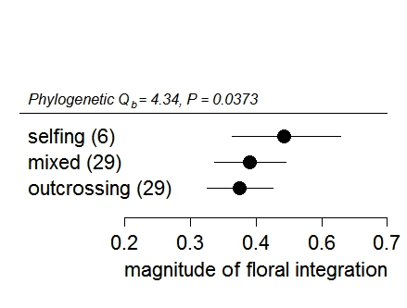
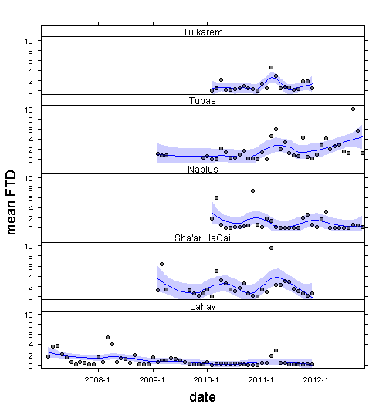
Dinámica de poblaciones de moscas de la fruta
El sistema de apareamiento moldea el fenotipo floral
Variación en el color de frutos de especies de las Yungas
interacciones bióticas
Notes:
<número>
<número>
02/mayo/2013

Slide 19
INTRODUCCIÓN AL MANEJO DE BASES Y CLÍNICA DE DATOS EN ECOLOGÍA
Sistematización y herramientas
Mariano Ordano
5 diciembre 2018, Universidad Nacional de Tucumán, Argentina

Slide 20
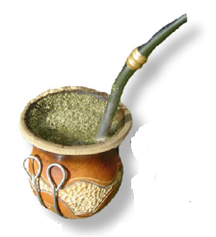

Slide 21
La Base con B de Bendita
control de calidad en el registro
reunión de protocolo de registro
prueba piloto
preguntas sobre situaciones supuestas
logística y contingencia
planilla o ficha de registro para el muestreo
supuestos sobre los datos
relación con objetivos y análisis
criterios de decisión
registro de observaciones adicionales
reparto de responsabilidades y roles

Slide 22
La Base con B de Bendita
datos
VAR1 | VAR2 | VAR3
A | 0 | NA
A | 1 | 2,38
B | 1 | 1.97
B | 2 | 1,15
CRUDOS
i * j
número de 1 solo carácter
el espacio es carácter

Slide 23
La Base con B de Bendita
formato largo
sitio | punto | especie | abund
Itatí | 1 | Ab | 2
Itatí | 1 | Ac | 48
Itatí | 1 | Ds | 32
Itatí | 2 | Ac | 2
Itatí | 2 | Ds | 48
Paso | 1 | Ab | 12
Paso | 1 | Ac | 31
Paso | 2 | Ds | 22
Paso | 2 | Ab | 7
Paso | 2 | Ac | 15

Slide 24
La Base con B de Bendita
formato ancho
sitio | punto | Ab | Ac | Ds
Itatí | 1 | 2 | 48 | 32
Itatí | 2 | 0 | 2 | 48
Paso | 1 | 12 | 31 | 0
Paso | 2 | 7 | 15 | 22

Slide 25
La Base con B de Bendita
consecuencias de formato
sitio | punto | Ab | Ac | Ds
Itatí | 1 | 2 | 48 | 32
Itatí | 2 | 0 | 2 | 48
Paso | 1 | 12 | 31 | 0
Paso | 2 | 7 | 15 | 22
sitio | punto | especie | abund
Itatí | 1 | Ab | 2
Itatí | 1 | Ac | 48
Itatí | 1 | Ds | 32
Itatí | 2 | Ac | 2
Itatí | 2 | Ds | 48
Paso | 1 | Ab | 12
Paso | 1 | Ac | 31
Paso | 2 | Ds | 22
Paso | 2 | Ab | 7
Paso | 2 | Ac | 15

Slide 26
La Base con B de Bendita
codes
VARIABLE | DESCRIPCION
VAR1 | especie
VAR2 | número de frutos
VAR3 | longitud de peciolo
obs | observaciones adicionales

Slide 27
La Base con B de Bendita
datos
VAR1 | VAR2 | VAR3 | obs
A | 0 | NA | NA
A | 1 | 2,38 | NA
B | 1 | 0 | machetazo
B | 2 | 1,15 | NA
metadatos

Slide 28
La Base con B de Bendita
metadatos
sitio | especie | col | obs
1 | A | 1-A-001 | NA
2 | A | 2-A-002 | NA
2 | B | 2-B-001 | machetazo
3 | A | NA | NA
4 | B | NA | NA

Slide 29
La Base con B de Bendita
metadatos
información de protocolo de colecta de datos
descripción detallada para cada variable
personal involucrado, contactos
contratos, actas-acuerdo, convenios, declaración interna de laboratorio, reglas de publicación
reparto de responsabilidades y roles
fuentes de financiamiento

Slide 30
La Base con B de Bendita
preservación de datos
archivado de datos digitales y no digitales
personal involucrado, contactos
etiquetado (datos.doc), nombres auto-explicativos
versiones de software
conservación de datos digitales y no digitales
equipamiento
curador de colección
respaldos, dispositivos, disco virtual
reglas de almacenamiento, repositorio y publicación
reparto de responsabilidades y roles, terceros

Slide 31
La Base con B de Bendita
reproducción y conexiones
disponibilidad de la base de datos y/o sumarios
protocolos de análisis, rutinas, scripts
reglas de uso, datos libres
redes, recursos de Internet

Slide 33
La Tabla
Papiro o reporte
Tabla de sumario de estadística descriptiva (o gráfico)
Tabla de sumario de estadística inferencial (modelo)

Slide 34
La Tabla
sumario descriptivo
Reynaga-2017

Slide 35
La Tabla
sumario de modelo
Reynaga-2017

Slide 36
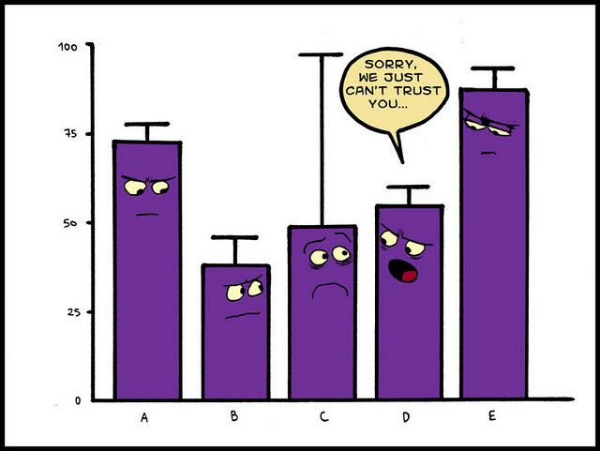
Gráficos
lo lamento pero no te creemos!

Slide 37
Gráficos
descripción de 1 o mas variables
histogramas
relaciones de pares de variables 2D
relaciones de 3 variables 3D
series de tiempo
distribución geográfica
comparaciones entre grupos categóricos
representación de variables que representan variables (multivariados)
representación de modelos
panel simple
múltiples
interactivo
esquemas
infografías

Slide 38
dispersión de pares
Ayma-Romay 2017

Slide 39
comparaciones

Slide 40
comparaciones
Molineri 2008

Slide 41
variables latentes
(multivariados)

Slide 42
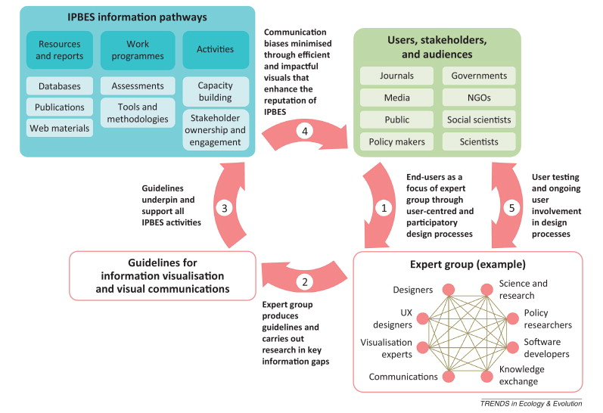
esquemas
McInerny 2014

